Slide 1
Усі ми рівні.
Підготували Колесниченко Ірина, студентка ГР-901 ,
до теми «Стратегії, які допомагають/гли пережити період пандемії. Практики роботи з «уразливістю». Уразливі групи: методика роботи», Керівниця Губенко Г.В.

Slide 2
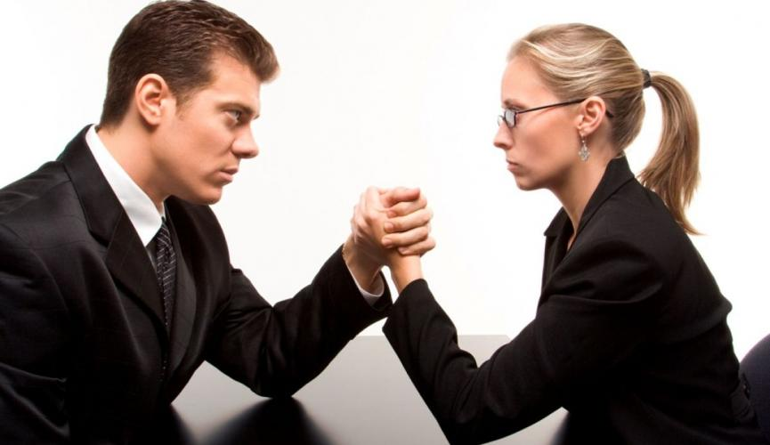
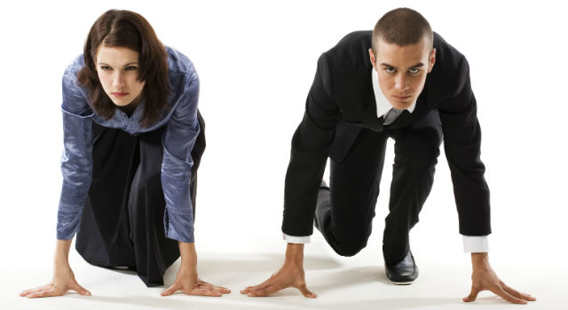
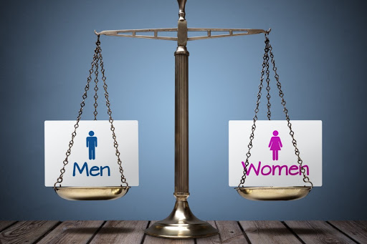
ГЕНДЕРНА РІВНІСТЬ.
Впродовж всього свого життя ми стикаємося з дискримінацією. Расовою, гендерною, дискримінацією через орієнтацію людини і т.д.
Люди бажають свободи, люди хочуть рівних прав та можливостей, але не завжди нам вдається отримати бажане. Саме в такі моменти починають формуватися спільноти людей, спрямовані на досягнення спільної мети.
Все почалося в 19 ст., коли жінки вирішили, що вони теж заслуговують мати право на голос та почали відстоювати свої права. З того моменту змінилося досить багато речей. Насьогодні жінки є повноцінними членами суспільства, які можуть працювати, голосувати на виборах, вони в праві робити зі своїм життя все, що їм завгодно. Жінки можуть бути начальницями або ж брати участь в спортивних змаганнях. Нібито ніякої дискримінації немає… чи може все-таки є?

Slide 3
СЕКСИЗМ.
Сексизм – це дискримінація людей через їхню стать або гендер. Це поняття пов'язане з гендерними стереотипами чи гендерними ролями, сексизм може включати віру в природню вищість; конструюється системною суспільною недооцінкою чи упередженнями щодо певної статі, стереотипізацією суджень про стать людини; Наслідками сексизму є гендерна нерівність в різних сферах людської діяльності, в особливості на робочому місці.
Фемінізм – це і є бородьба з сексизмом. Сьгодні, на жаль, люди неправильно сприймають фемінізм. Вони вважають, що фемініски – це жінки, які ненавидять чоловіків та хочуть, щоб вся влада була в руках у жінок. Але це не так. Головною метою феміністок завжди було і залишається бажання досягти рівності в усіх сферах.

Slide 4
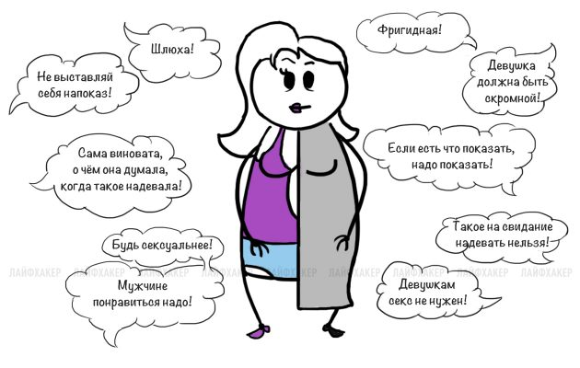
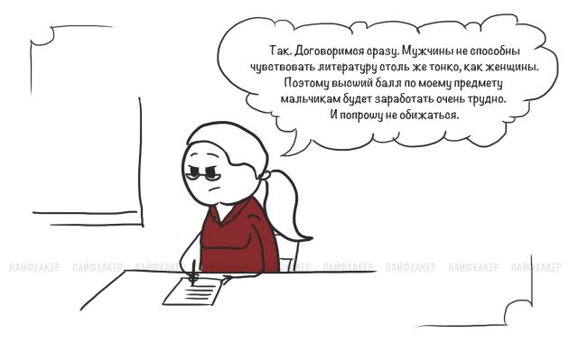
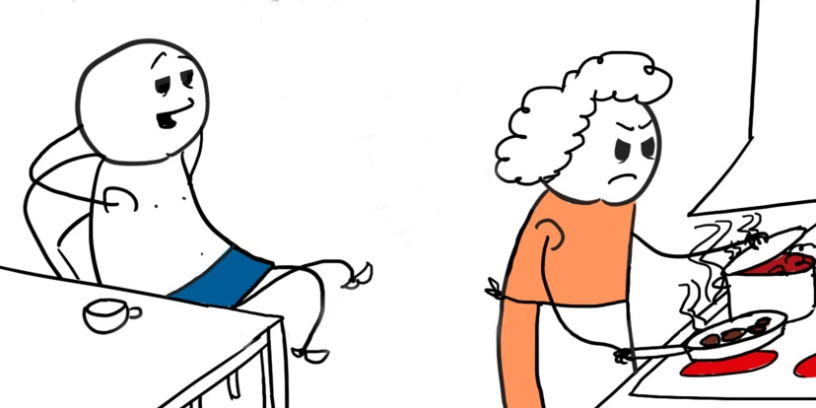
Як дискримінують.
Місце жінки на кухні, вона повинна кожного ранку прокидатися, готувати сніданок всій родині, після чого швидко збиратися на роботу, де вона весь день приречена слухати сексиські жарти про жіночу логіку. Ввечері, після приходу додому, жінка зобов'язана приготувати вечерю для свого чоловіка, прибратися в домі та вкласти дітей спати. А, до речі, ще жінка зобов'язана весь цей час виглядати як Афродіта. Так? Ні! Можливо, так було декілька сторічь тому, але так не повинно бути зараз, у 21-му. Мені здавалося, що ми досить прогресивні та розумні, щоб це розуміти. Так чому ж тоді до сих пір існує стільки заборон для жінок, чому їх до сих пір не сприймають серйозно в деяких видах діяльності? Чому до сих пір нас супроводжують гендерні стереотипи?
Але чоловіки теж зустрічаються з дискримінацією. Наприклад, деякі професії, хобі, або ж вподобання в нашому суспільстві для чоловіків засуджуються. Чоловіки не повинні виявляти слабкість, вони завжди повинні бути сильними. Чоловіки не плачуть і т.д. Це також дискримінація.

Slide 5
З якими проблемами боряться феміністки?
Домашнє та сексуальне насильство
Домагання
Скляна скеля (жінок не пускають до органів влади та на керівні посади)
Розрив зарплат ( чоловіки отримують за ту ж саму роботу на 30% більшу заробітну плату, ніж жінки)
Список заборонених професій для жінок(456шт.)
«Друга зміна» (неоплачувана домашня робота, яка майже повністю лежить на жіночих плечах)
Гендерні стереотипи
Слатшеймінг
Репродуктивне насильство( обмежування права на аборт та нав'язування ролі матері)
Фетфобні стандарти краси
Трансфобія, расизм, ксенофобія(різке несприйняття особою чужої культури, мови, поведінки, манери спілкування тощо), гомофобія, біфобія, лесбофобія, ейблізм(це системна дискримінація людей з хронічними захворюваннями та інвалідністю) і т.д.
Notes:
https://www.youtube.com/watch?v=_lOcpD5ewoA&list=LLydZZkIDIJjh9sCthlh5L8w&index=2&t=0s – відео L`Oreal Paris

Slide 6
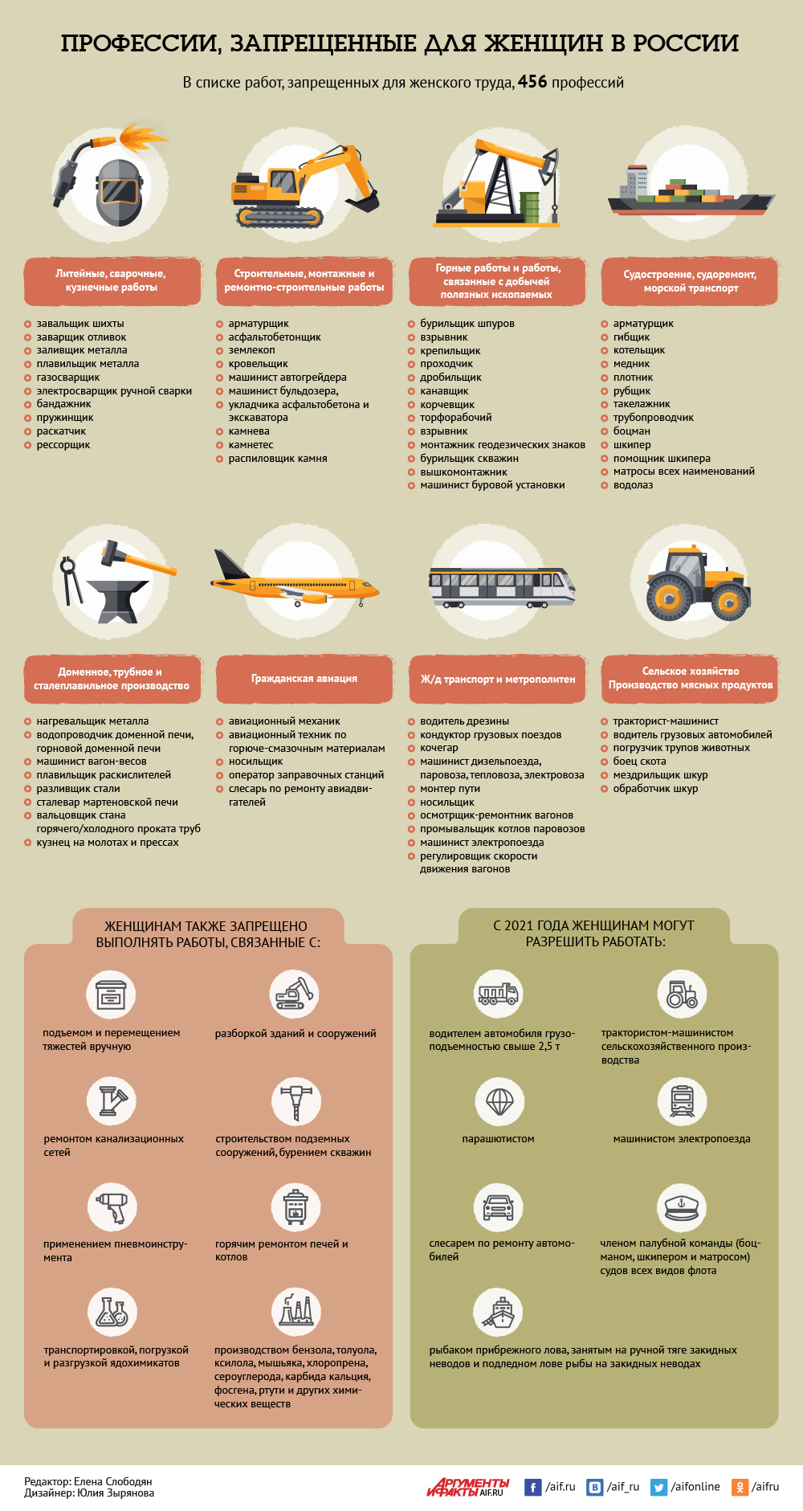

Slide 7
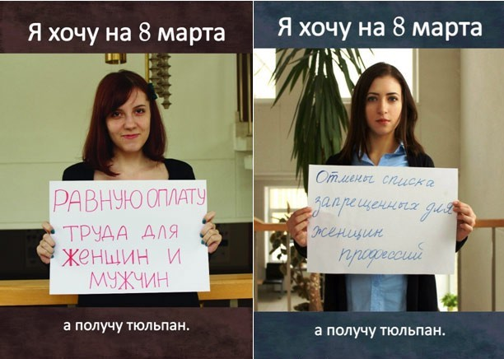
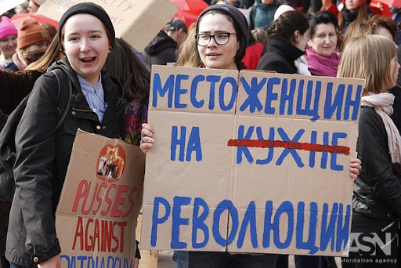
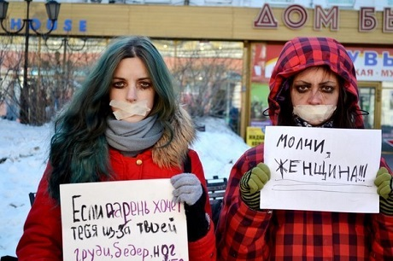
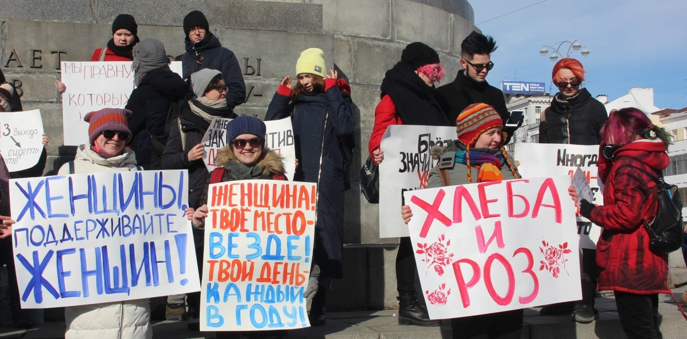
Про 8 березня.
8 березня – це не свято весни, краси та ніжності, це свято боротьби за права жінок. Історично 8 березня з’явилося як день солідарності жінок у багатьох країнах в боротьбі за рівні права та емансипацію. Зараз в це свято можна легко почути, наприклад, таку фразу: «Мовчи, жінка, твій день – 8 березня». Що говорить про те, що рівності, як і раніше, немає. Уявіть, що таку фразу жінка каже чоловікові – ну, про те, що у нього є «його день» в році. Один.

Slide 8
Правозахисні акції.
З 25 листопада по 10 грудня проводилася глобальна кампанія ООН в Україні “16 днів боротьби проти гендернообумовленого насильства” від United Nations in Ukraine.
Ідея: поговорити про культуру згоди у сексі. Як її отримати? Звісно, просто задати питання! Але коли це стосується такої делікатної теми, як секс, це може бути не так вже й просто. Тож у рамках кампанії запускається окремий сайт із 100 варіантами таких запитань! Обирай свій, запитай та переконайся, що тебе зрозуміли правильно! Дій за згоди!

Slide 9
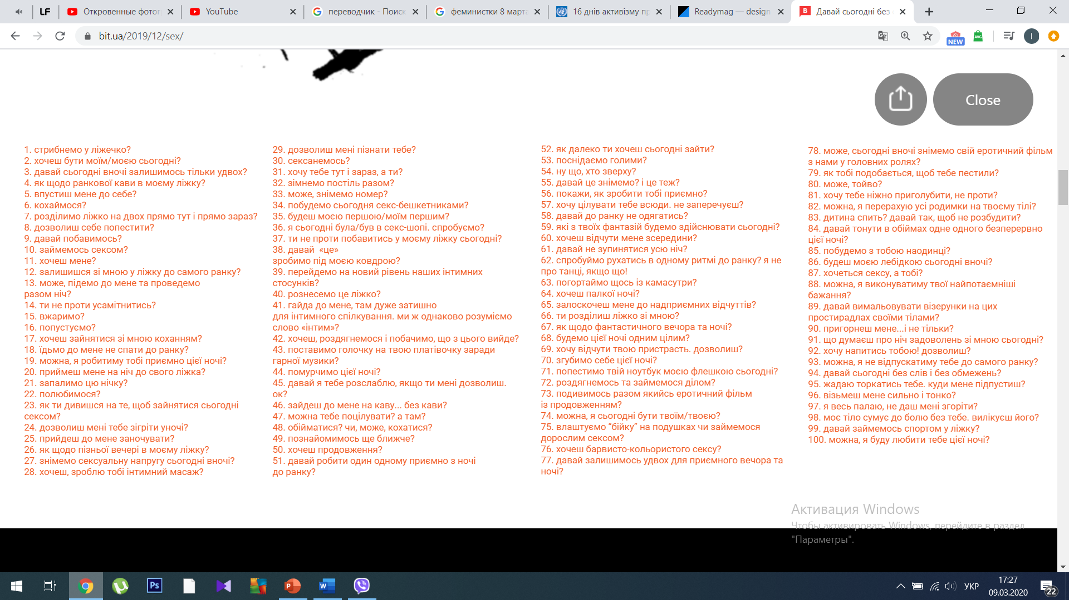

Slide 10
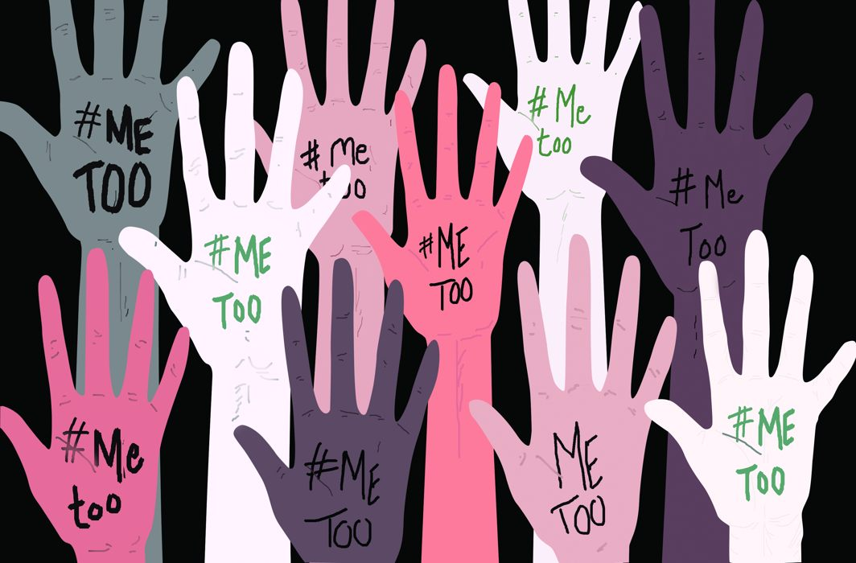
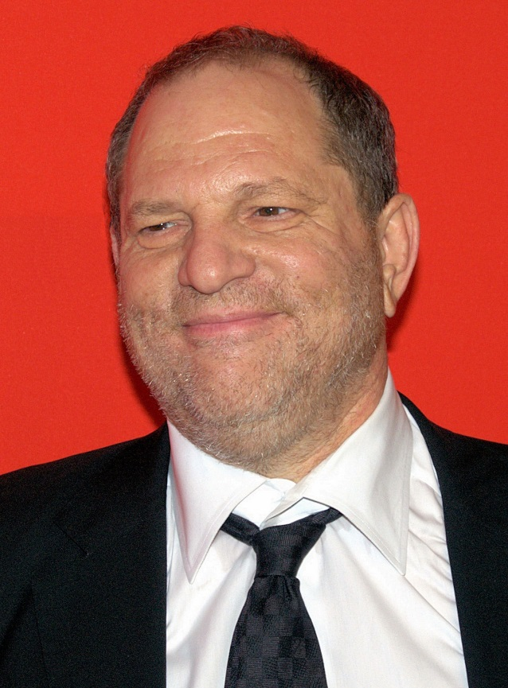
Правозахисні акції.
"Якби всі жінки, які зазнали сексуальних домагань або нападу, також написали „Я теж“ у своєму статусі, ми могли би дати людям зрозуміти масштаби цієї проблеми", - написала тоді Алісса Мілано.
Фраза MeToo ("Я теж") стала своєрідним символом боротьби за права жінок. Вона мала привернути увагу до масштабів і повсюдності проблеми сексуальних домагань.
І вона привернула. Жінки почали писати #MeToo у своєму статусі та ділитися своїми історіями. Звісно, далеко не всі, але таких жінок виявилося дуже й дуже багато.

Slide 11
Досить жити в світі заборон та обмежень, в світі, де для кожного вже вирішена його доля заздалегідь. Досить жити в світі, де ти боїшся жити. Замість того, щоб конфронтуватися ми повинні об'єднатися заради спільної мети – побороти сексизм і, нарешті, жити в світі, де кожен може бути тим, ким він насправді хоче.

Slide 12
Вікторина.
Фемінізм – це боротьба з чоловіками, або ж ненависть до чоловіків.
Близько 1,2 мільйонів дітей в усьому світі є жертвами торгові людьми, 80% - це маленькі дівчатка.
Гілларі Клінтон стала першою жінкою, яка балотувалася на пост президенту США.
З 2018 року в Саудівській Аравії жінкам дозволяється водити машину.
Справжня феміністка не може бути жіночною.
Феміністками можуть бути тільки жінки.
На сьогоднішній день жінкам забороняється голосувати на виборах в Садовській Аравії та Ватикані.
Феміністки вважаюсь, що будь-яка поведінка жінки може бути виправдана дискримінацією.
Феміністки теж святкують 8 березня.

Slide 13
Гра «про яку жінку йде мова?»
1. Перша професорка Паризького університету, перша людина, яка здобула 2 Нобелівські премії.
2. Засновниця вільного танцю, яка з ніг на голову перевернула весь світ західного мистецтва.
3. Стала головнокомандувачкою Франції в 17 років, повела свою армію в битву, щоб врятувати народ, та померла гідно, не зрадивши свої ідеали.
4. Створила лірику, включена в канонічний список Дев’яти ліриків, написала близько 10 тисяч ліричних поем.
5. Успішно отримувала перемоги у війнах, листувалася з французькими філософами, поклала початок сатиричній журналістиці та вакцинації.
6. Про неї знято стільки фільмів, скільки не знімали ні про одну жінку. Не була красунею, але була однією з найрозумніших людей. Про її діяння ходять легенди , особливо про її романи.
7. Модернізувала жіночу моду, одягала самих відомих жінок своєї епохи та розвіяла гендерні стереотипи.
8. Її ім’я - це синонім жіночого успіху 21 сторіччя. Її статки оцінюють майже в 3 мільярда доларів. Телеведуча, акторка, бізнесвуменка, філантропка.
9. На корті вона домінує та подавляє, це танк в людському вигляді, будь-який професіональний тенісист, навіть чоловічого роду, буде тремтіти, виявившись напроти неї з ракеткою в руці.
1.Серена Вільямс
2.Марія Склодовська-Кюрі
3.Опра Вінфрі
4.Сапфо
5.Клеопатра
6.Жанна Д'арк
7.Коко Шанель
8.Катерина 2
9.Айседора Дункан

Slide 14
Дякую за увагу!
Notes:
Список джерел:
ГЕНДЕРНА РІВНІСТЬ:
https://uk.wikipedia.org/wiki/%D0%A4%D0%B5%D0%BC%D1%96%D0%BD%D1%96%D0%B7%D0%BC
https://uk.wikipedia.org/wiki/%D0%A4%D0%B5%D0%BC%D1%96%D0%BD%D1%96%D0%B7%D0%BC
http://www.ellegirl.ru/articles/chto-takoe-slatsheyming-i-s-chem-ego-edyat/
https://aif.ru/money/business/professii_zapreshchennye_dlya_zhenshchin_v_rossii_infografika
https://lifehacker.ru/chto-takoe-feminizm/
https://novate.ru/blogs/220916/38111/
http://www.vokrugsveta.ru/article/279087/
http://interesno.cc/article/1158/10-faktov-o-tom-kto-na-samom-dele-takie-feministki
https://lenta.ru/articles/2019/08/30/discrimination/
https://www.youtube.com/watch?v=uAQDxl5Tnps&t=347s
https://www.ua.undp.org/content/ukraine/uk/home/get-involved/16-days-of-activism-against-gender-based-violence.html
https://ua.112.ua/golovni-novyni/unykaite-zhinok-yak-rukh-metoo-vplynuv-na-korporatyvni-pravyla-naibilshykh-kompanii-472537.html
https://ru.wikipedia.org/wiki/%D0%92%D0%B0%D0%B9%D0%BD%D1%88%D1%82%D0%B5%D0%B9%D0%BD,_%D0%A5%D0%B0%D1%80%D0%B2%D0%B8
https://ru.wikipedia.org/wiki/Me_Too_(%D1%85%D0%B5%D1%88%D1%82%D0%B5%D0%B3)
https://www.gq.ru/success/velikie-zhenschiny-v-istorii

